Slide 1


La asistencia familiar
Expositora: Teresa Melvy Alcocer Argote

Slide 2
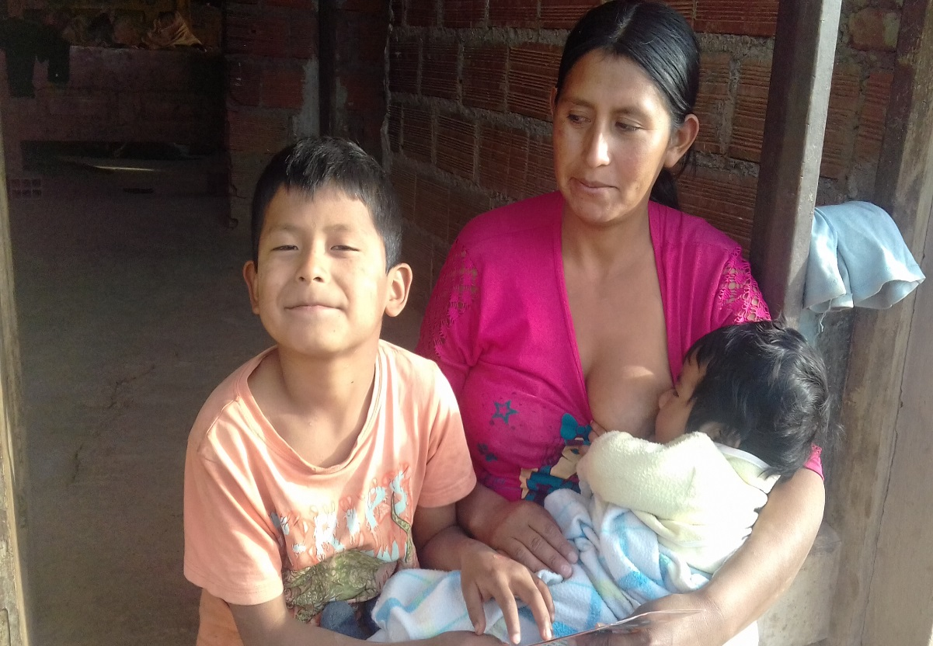
¿Que es familia?
Es un conjunto de personas que conviven bajo el mismo techo, organizadas en roles fijos (padre, madre, hijos, etc.) con vínculos consanguíneos o no, con un modo de existencia económico y social comunes, con sentimientos afectivos que los unen y agrupan.

Slide 3

Asistencia familiar
Es un derecho y una obligación de las familias para garantizar lo indispensable para la alimentación, salud, educación, recreación, vivienda y vestimenta.
PADRES
Al igual que las madres, los padres también pueden hacer la solicitud de asistencia familiar en los SLIM y ante los jueces.
Estos casos se dan sobre todo cuando la madre salió al extranjero a trabajar y la pareja decide separarse.

Slide 4

Nuevo Código de las Familias y del Proceso Familiar 603 – 19 de noviembre 2014
ARTÍCULO 117. (CUMPLIMIENTO DE LA OBLIGACIÓN DE ASISTENCIA FAMILIAR).
El pago de la asistencia familiar es exigible por mensualidades vencidas y corre desde la citación con la demanda.
II. La asistencia familiar podrá ser entregada a la o el beneficiario de forma directa o depositada en una cuenta del sistema financiero, en función del acuerdo de las partes.

Slide 5

Servicios gratuitos
Abogado gratuito
Apoyo psicológico si es que lo necesita
Todo el proceso y seguimiento

Slide 6
DATOS PARA TOMAR EN CUENTA
Hay dos vías para realizar la solicitud
Existen dos vías para realizar la solicitud de asistencia familiar. La primera es porque se quiere recibir una pensión de parte de la pareja, y la segunda puede estar vinculada a un divorcio, si es que hubo matrimonio.
En el último caso, lo primero que se hace es anular la unión y posteriormente fijar la asistencia familiar.

Slide 7
Donde se recurre para la asistencia familiar
Servicios Legales Integrales Municipales (SLIM) de Sacaba y también a las subalcaldias a la que pertenece la OTB donde vive.
Causas por las que solicita asistencia familiar:
Parejas que no han llegado al matrimonio
Estaban concubinadas y deciden separarse.
Son abandonadas.

Slide 8
Como realizar la solicitud de asistencia familiar
Paso 1
Lo que se debe realizar es contar a la trabajadora social del SLIM quien realizara la recepción de la solicitud de asistencia familiar
Lo primero que debe saber la solicitante de asistencia familiar es la vivienda actual del ex conyugue.

Slide 9
Paso 2
El SLIM elabora la notificación para una fecha y hora indicada para que realiza la notificación al ex conyugue, por primera ves.
Una ves que es notificado y asiste para la audiencia en el SLIM en el cual estará el abogado y la trabajadora social para q puedan escuchar la exposición de ambas partes , concluida las exposiciones las partes entran en un mutuo acuerdo a la asistencia familiar
En efectivo y en especie

Slide 10
Lo necesario para pedir asistencia familiar
el trámite continúa con la presentación del carnet de identidad original y el certificado de nacimiento original del o de los hijos.
La madre debe presentar también facturas, recibos y comprobantes de medicamentos, víveres y otros.
Otro de los requisitos es presentar cinco testigos con fotocopias de carnet de identidad. Éstos sirven para respaldar que hubo una relación de pareja en la que además se concibió uno o mas hijos.
Se debe elaborar un croquis del domicilio del demandado

Slide 11
Recomiendan tener respaldo de facturas
Las abogadas de los Servicios Legales Integrales Municipales (SLIM) de Cochabamba recomiendan tener todas las compras que se hicieron para los hijos con un respaldo de facturas.
Esto sirve luego para determinar el monto de la asistencia familiar, de acuerdo con las necesidades que tenga el o los hijos de la pareja.
Comer, vestir, estudiar y transportarse, de un lugar a otro, son algunas de las necesidades básicas que tienen los hijos, estén sus padres juntos, separados o divorciados.

Slide 12
Pensiones
Económicas: este es según al salario que tiene el padre o madre que es depositado e una cuenta Bancaria o tb en el SLIM
y en especie: cuando el madre o madre Comprar pañales, leche, ropa y víveres,

Slide 13
Para que se cumpla este precepto, el nuevo Código de Familias y Proceso Familiar, vigente desde el 10 de febrero, determina la privación de libertad del padre que haya incumplido incluso por un mes el pago de la asistencia familiar.
Ejemplos:
Algunos progenitores acumulan deudas que oscilan entre 50 bolivianos y 100 mil bolivianos.
Ése es el caso de Iván, quien tiene una deuda de 85 mil bolivianos, acumulados en 10 años.
Mateo, de 31 años, debe 21 mil bolivianos y ahora busca financiamiento para cumplir con su obligación, para salir en libertad.
Hay casos en los que los padres nunca pagaron la pensión familiar. Sin embargo, sin importar que el hijo haya cumplido la mayoría de edad, si existe la demanda de asistencia, ésta no prescribe. En algún momento, el padre tendrá que hacer la cancelación.

Slide 14
El apremio corporal e hipoteca legal, reconocidos en el artículo 127 de la nueva norma, indican que una vez que el demandado haya recibido la citación de la deuda, debe cancelarla hasta la fecha que se le otorga como plazo, un mes. Caso contrario, puede ser detenido por la fuerza pública y llevado a la cárcel.
El encarcelamiento no exime la obligación. La misma sigue corriendo y al cumplirse los seis meses, el demandado puede llegar a un acuerdo con la parte demandante para hacer una especie de plan de pagos.
Si quiere salir en libertad, el demandado tendrá que pagar un determinado porcentaje de la deuda. Ese monto se acuerda entre las partes, pero en la mayoría de los casos es igual o mayor a la mitad de lo acumulado.

Slide 15
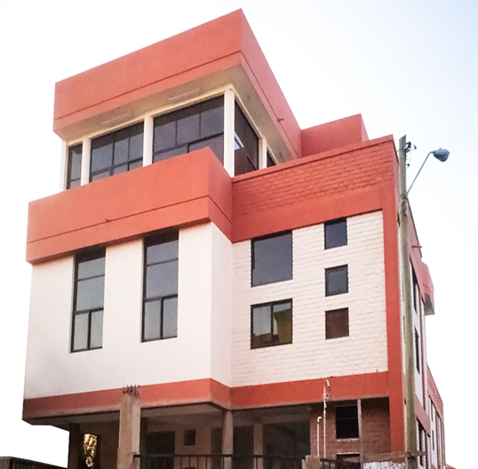
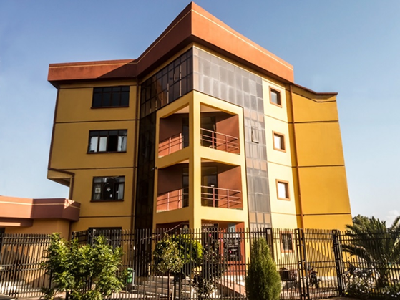
DISTRITO 1
SLIM en la casa de acogida de frente al rio Maylanco
DISTRITO 2 en quintanilla a lado del Mercado de Quintanilla

Slide 16

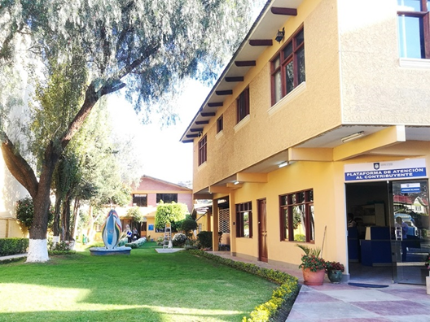
DISTRITO 3 no hay SLIM
DISTRITO 4 sub Alcaldía de Incarrancho

Slide 17
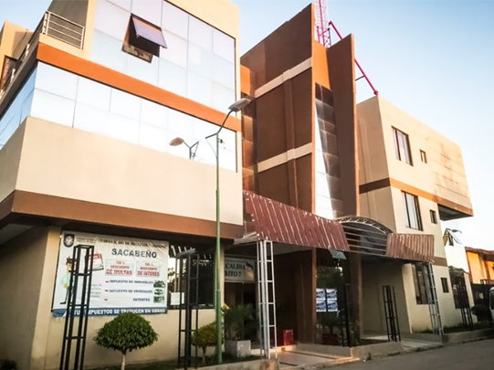
DISTRITO 7
Plazuela de Villa Obrajes

Slide 18

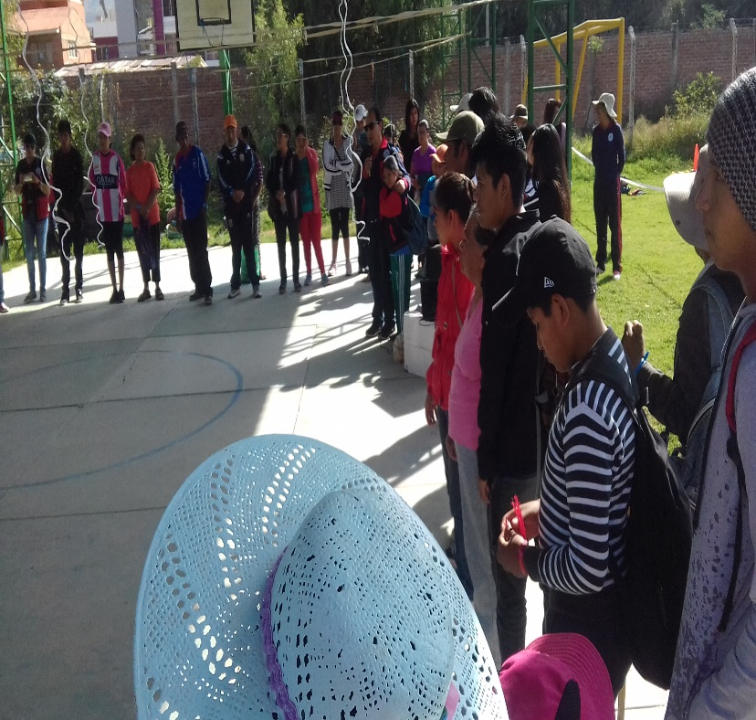
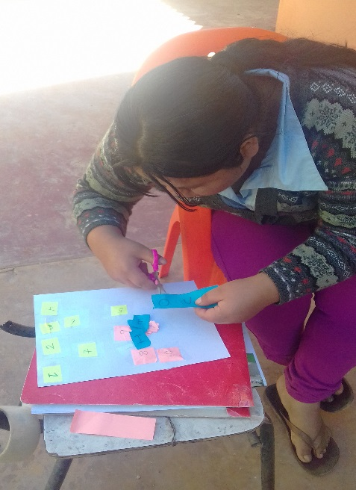
GRACIAS POR SU ATENCIÓN

